Slide 1


Slide 2
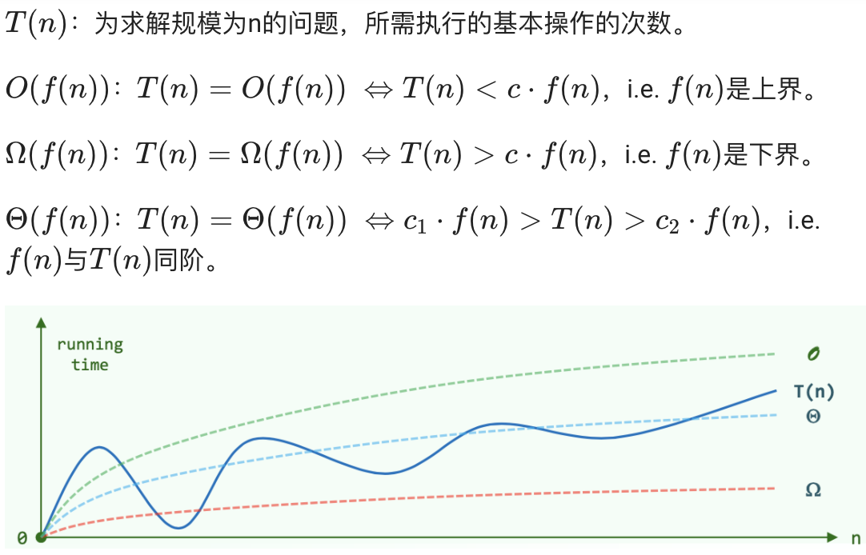
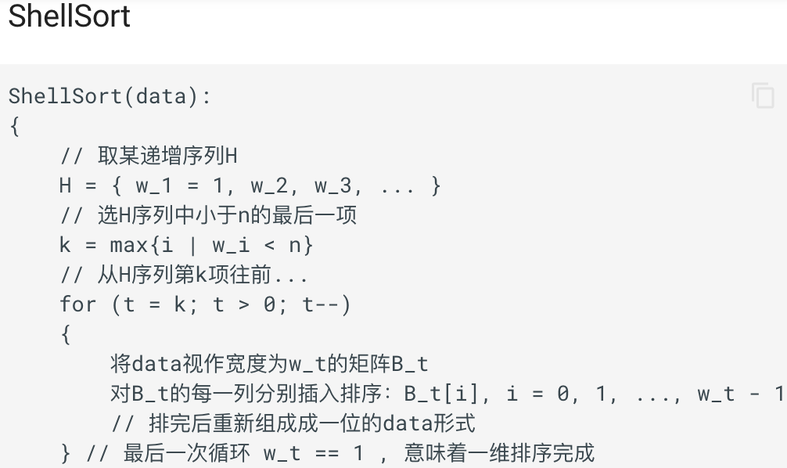
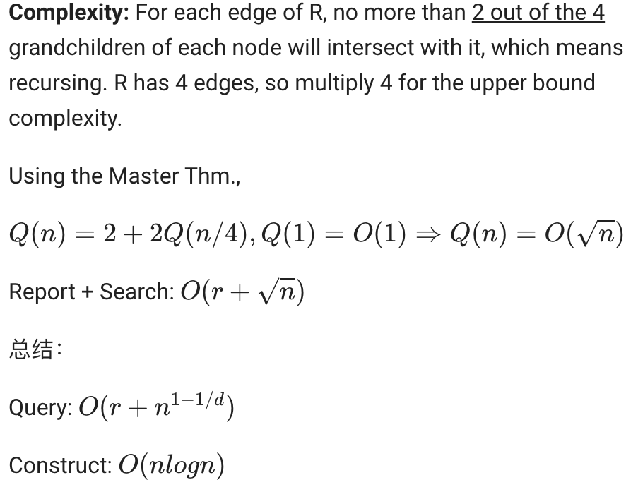
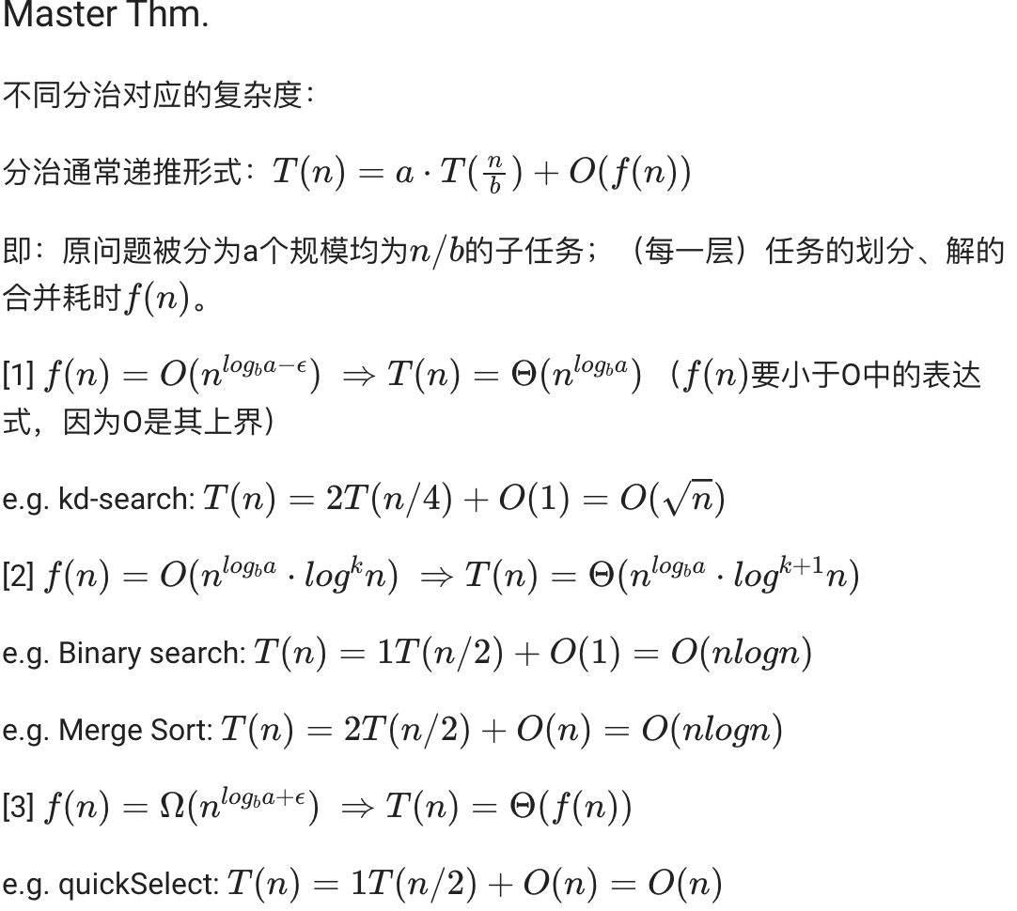
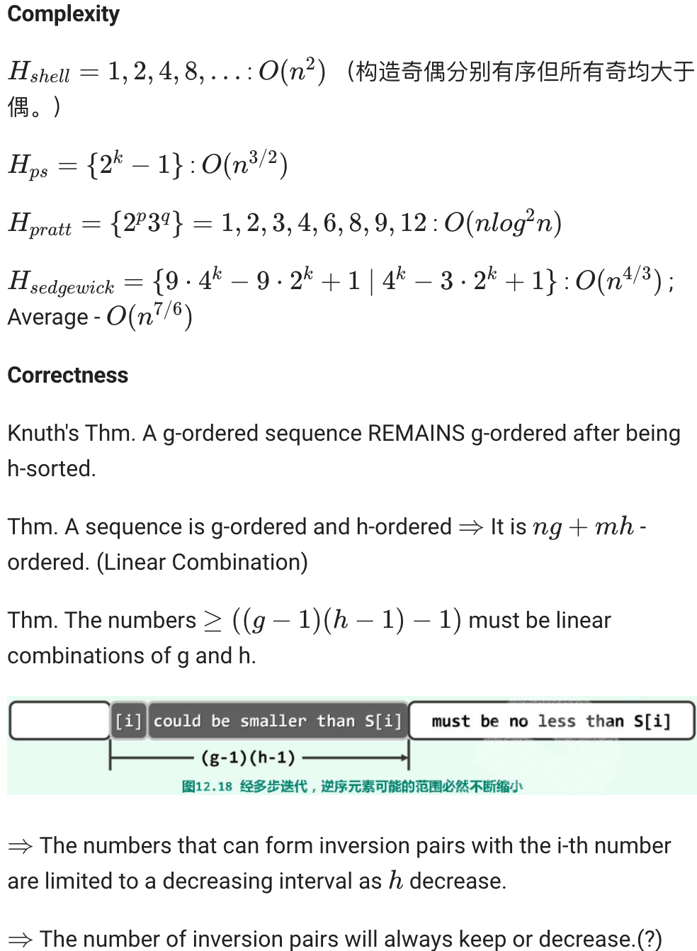
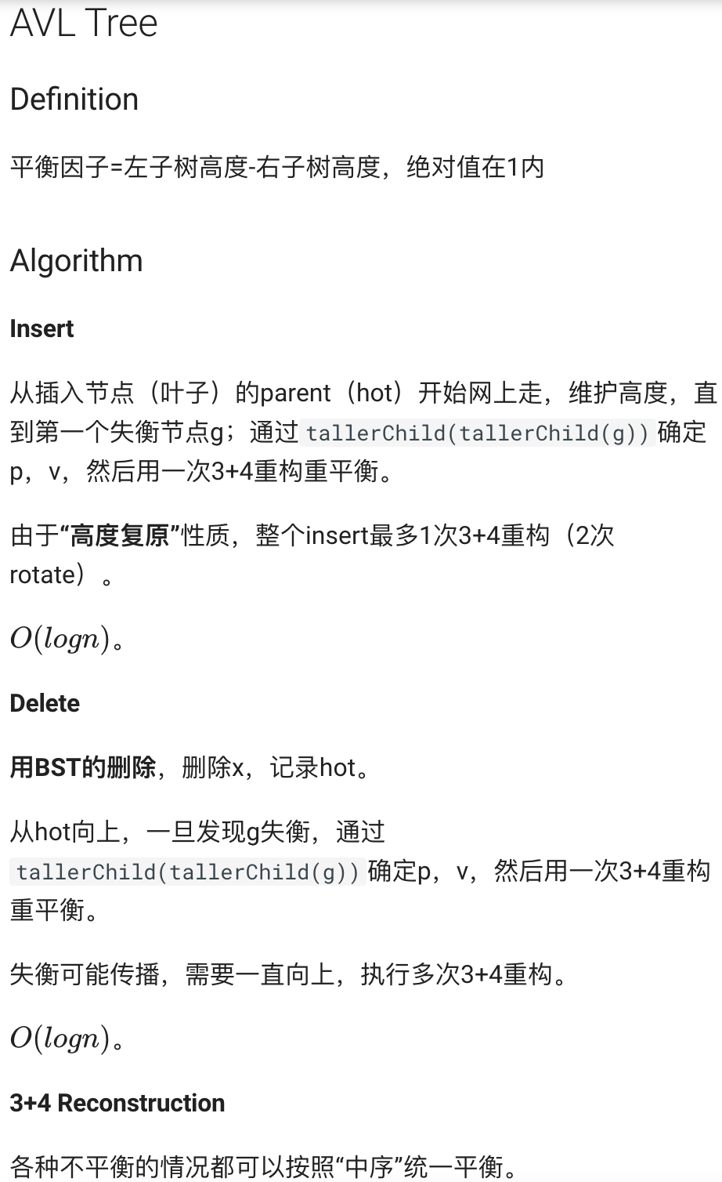
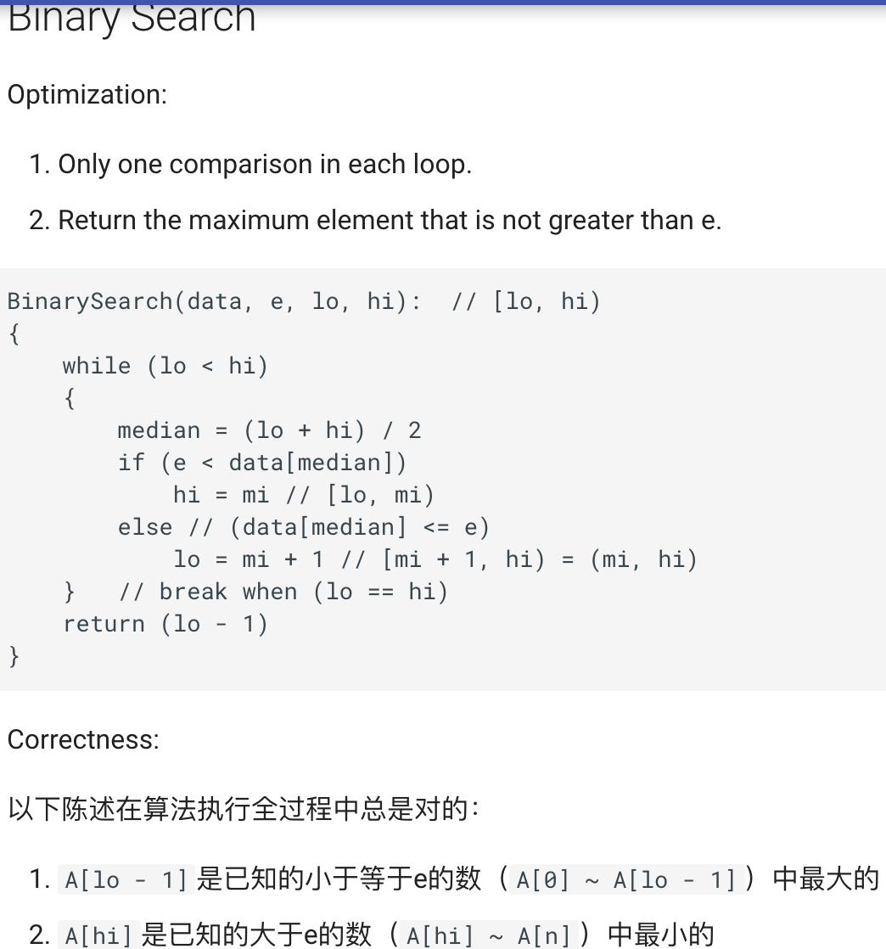
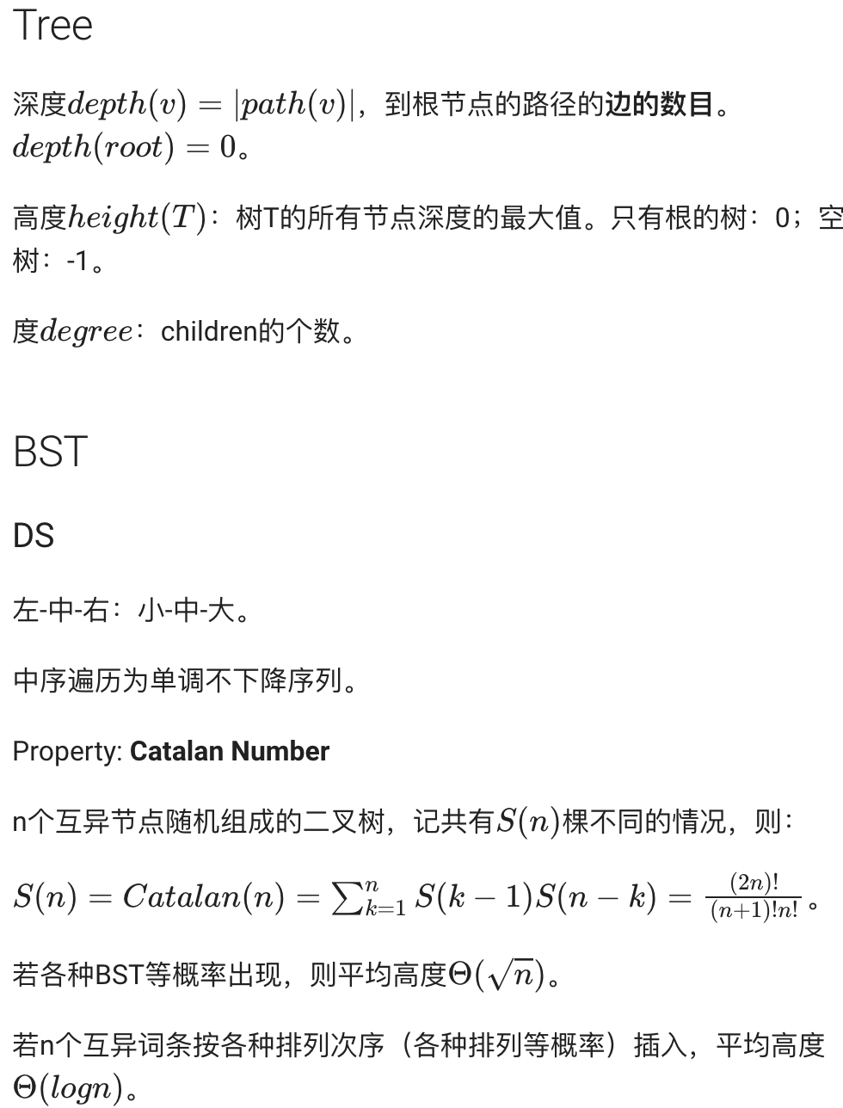
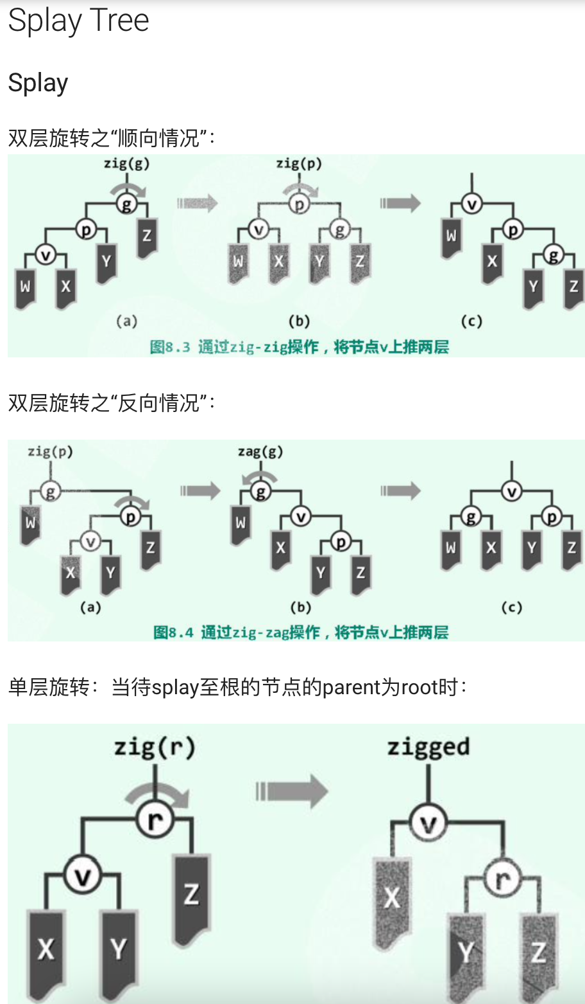
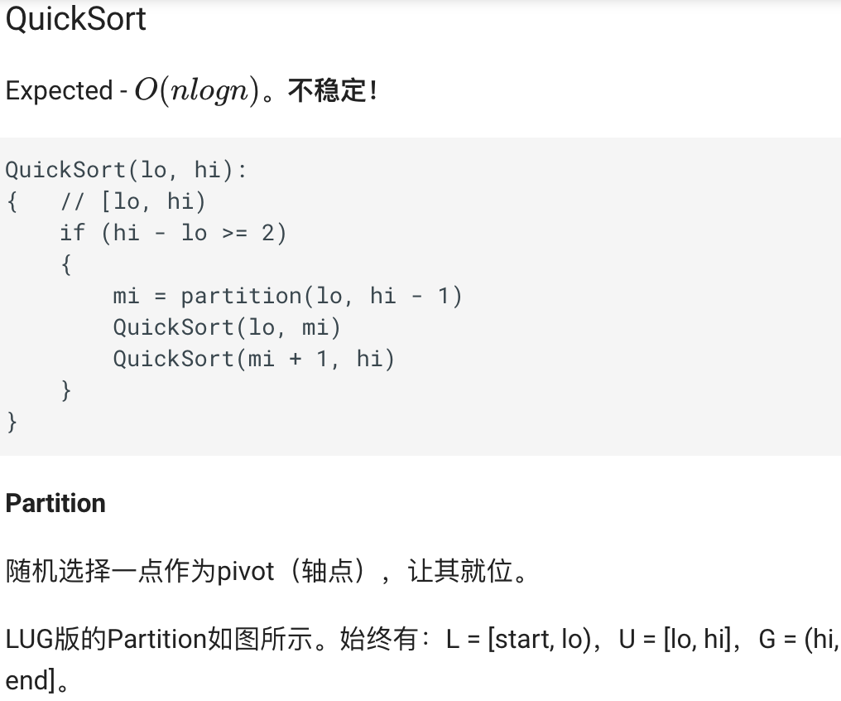
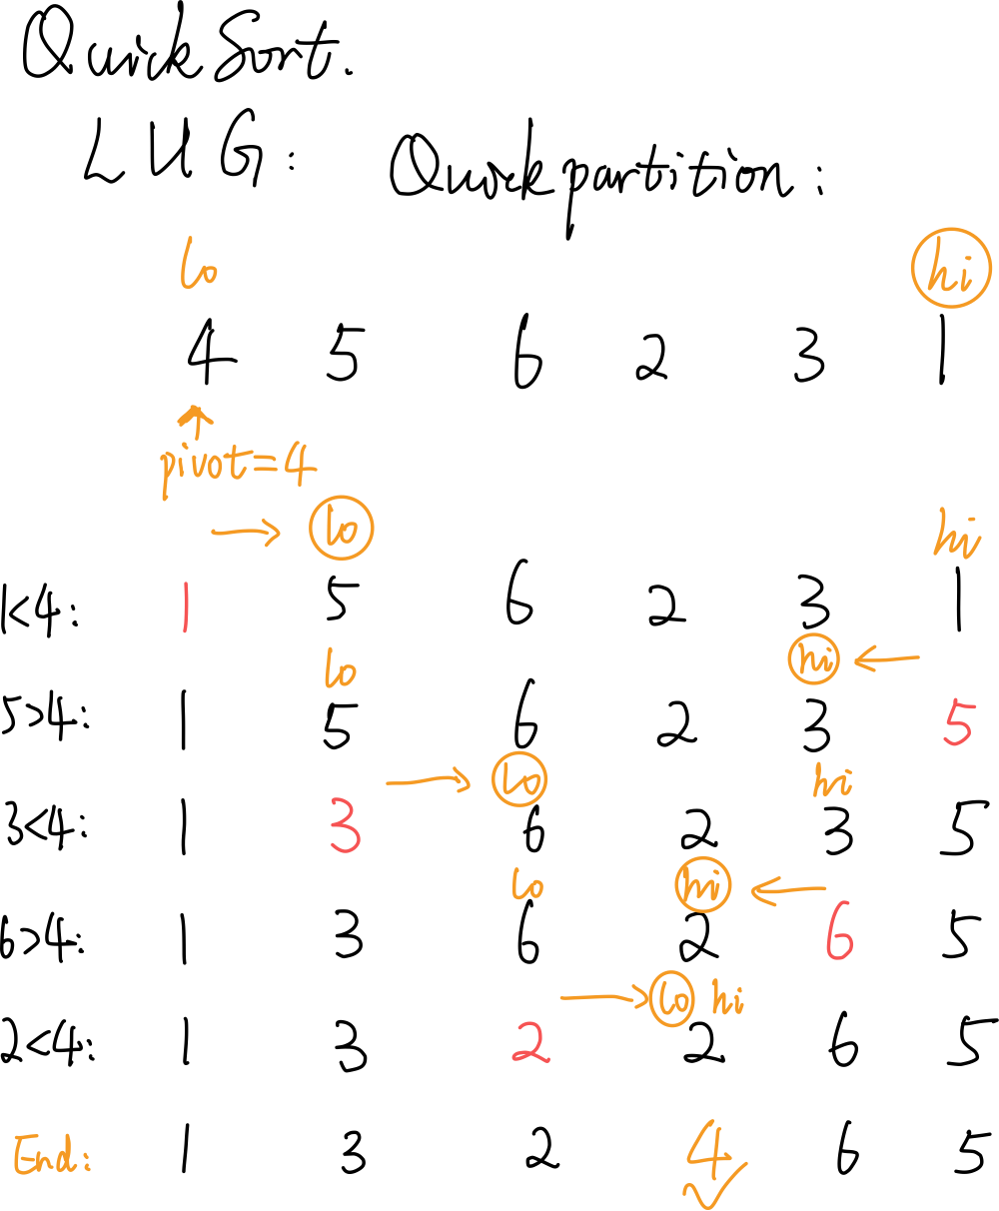
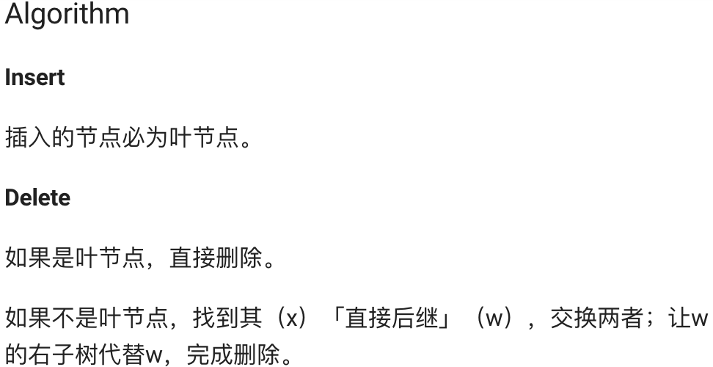
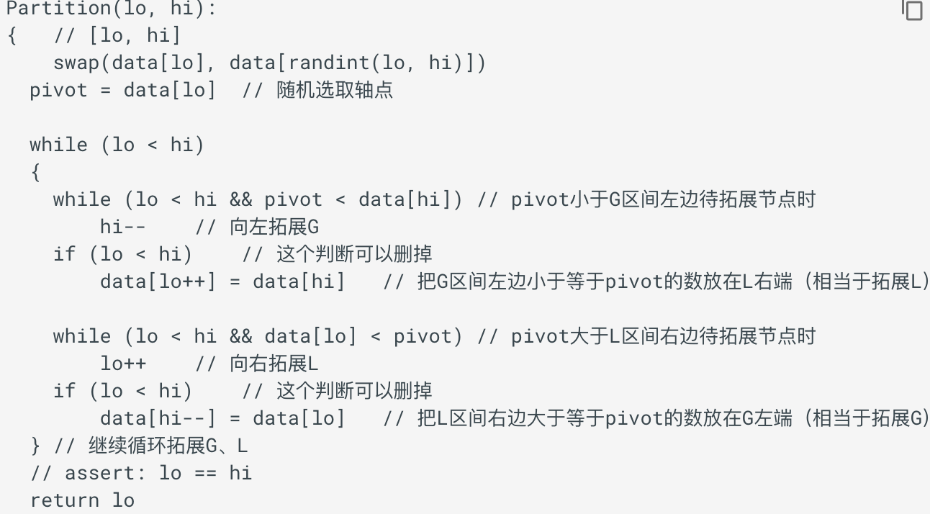
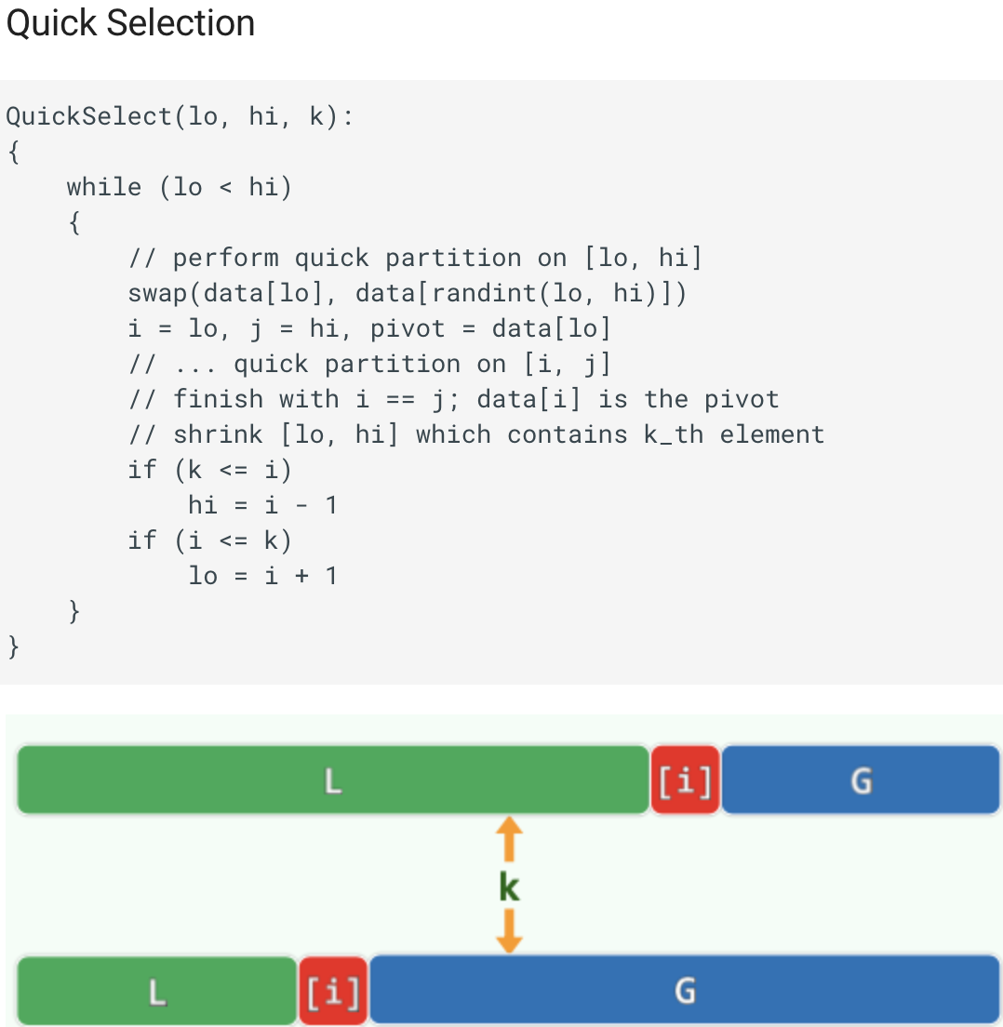
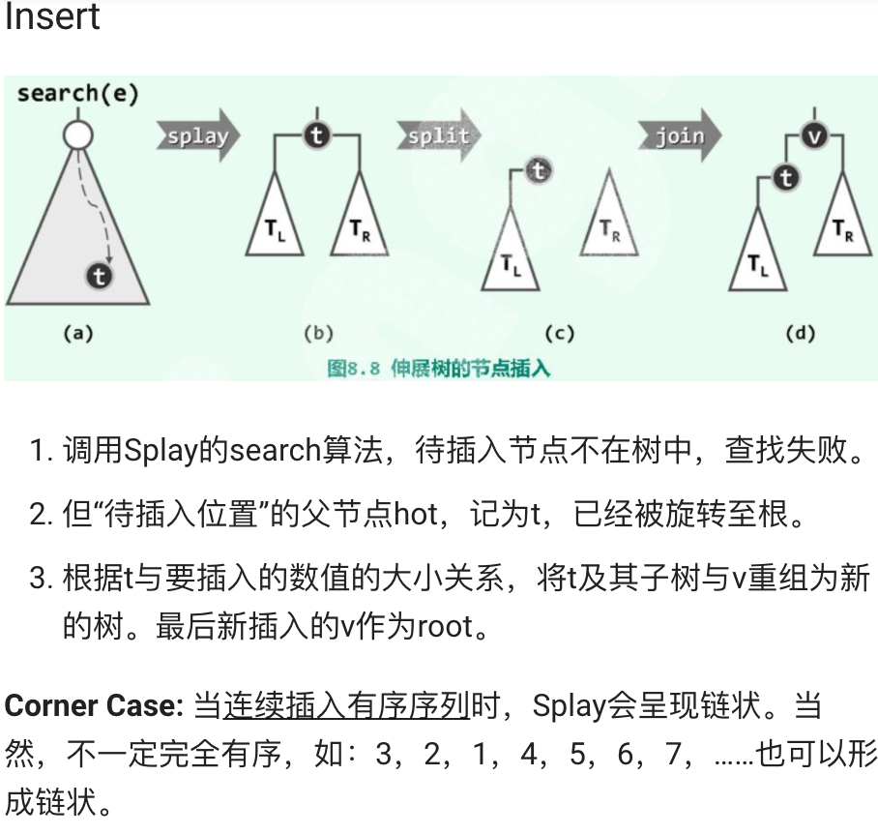
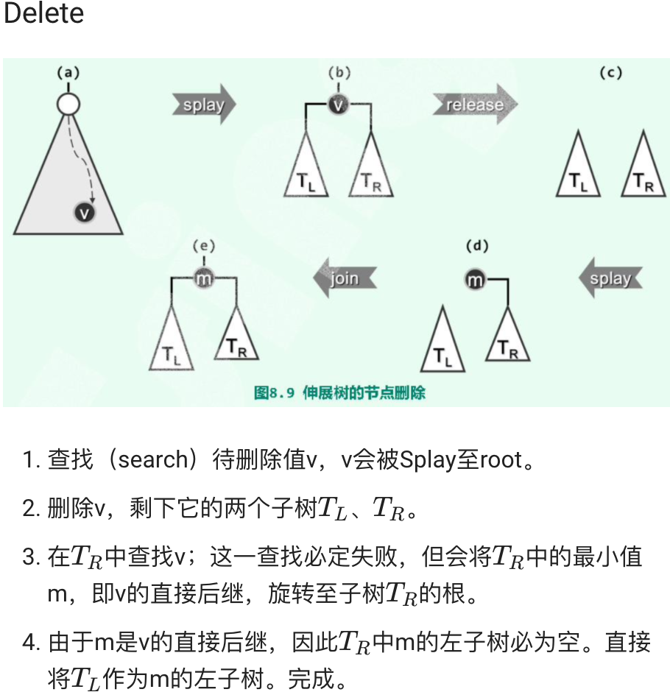
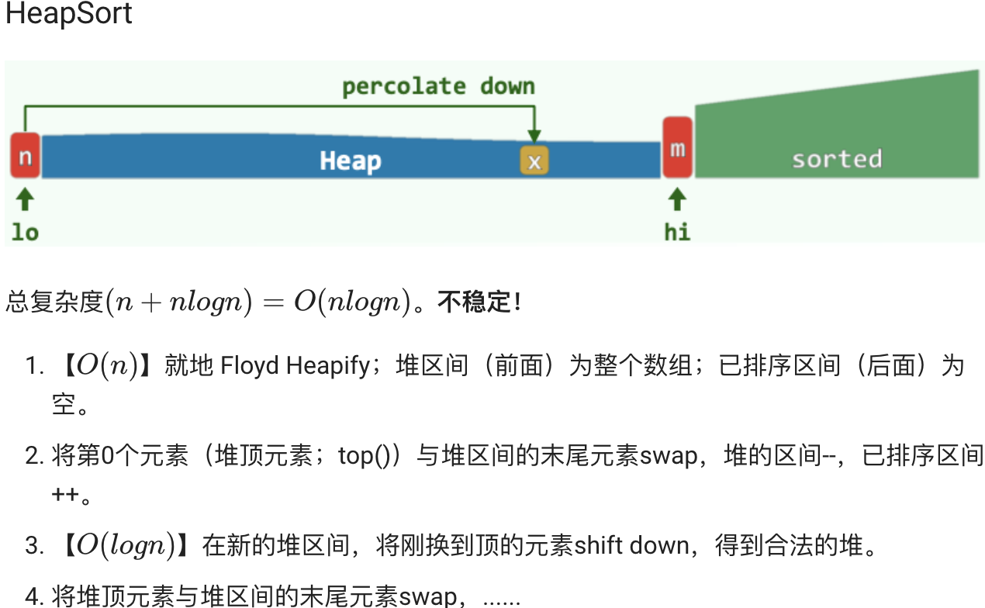
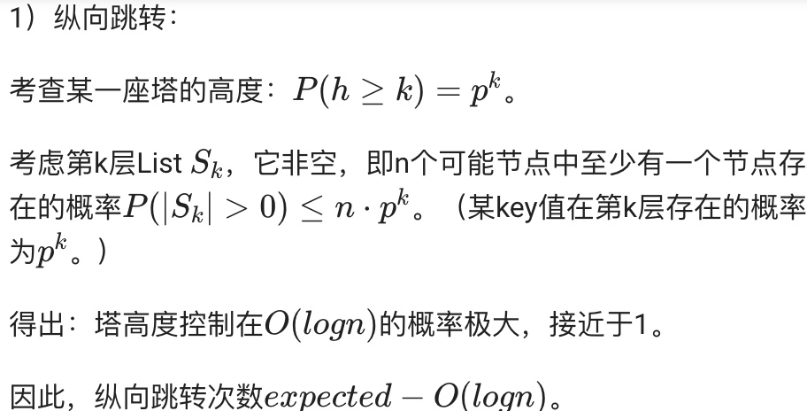

kd-tree
bubble | n^2 | 稳（严格不等关系才交换） | 某趟扫描无逆序对可提前终止；有逆序对可以记录最后一个逆序对的位置，hi直接跳过去
merge | nlogn | 稳（优先左边进入归并）
quick | 期望nlogn | 不稳 | 图
heap | nlogn | 不稳 | 图
radix | t(n+M) | 稳 | 低位优先；宽度t，每位范围M，规模n
select | n^2 | 滚动稳；swap不稳 | 前k个有序；第k+1：遍历k+1往后，选最小与当前第k+1个swap
insert | n^2 | 稳 | 扑克牌；第k+1，从第k向前遍历，寻找合适位置插入
shellsort |  | 不稳

Slide 3
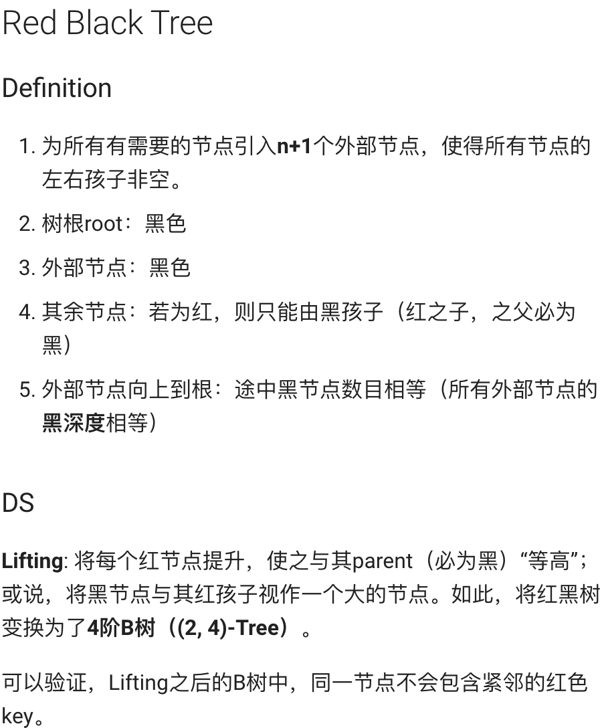
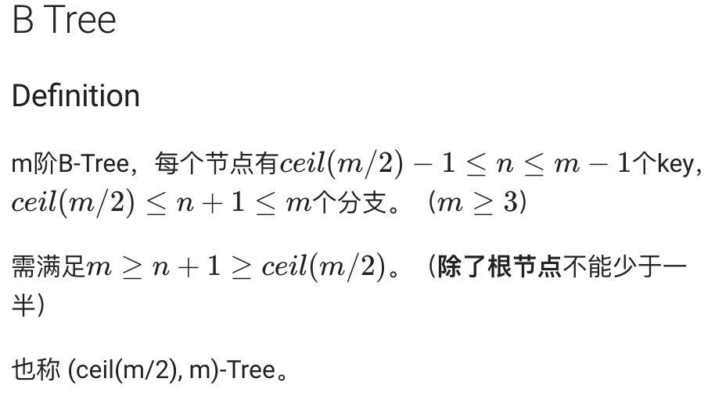
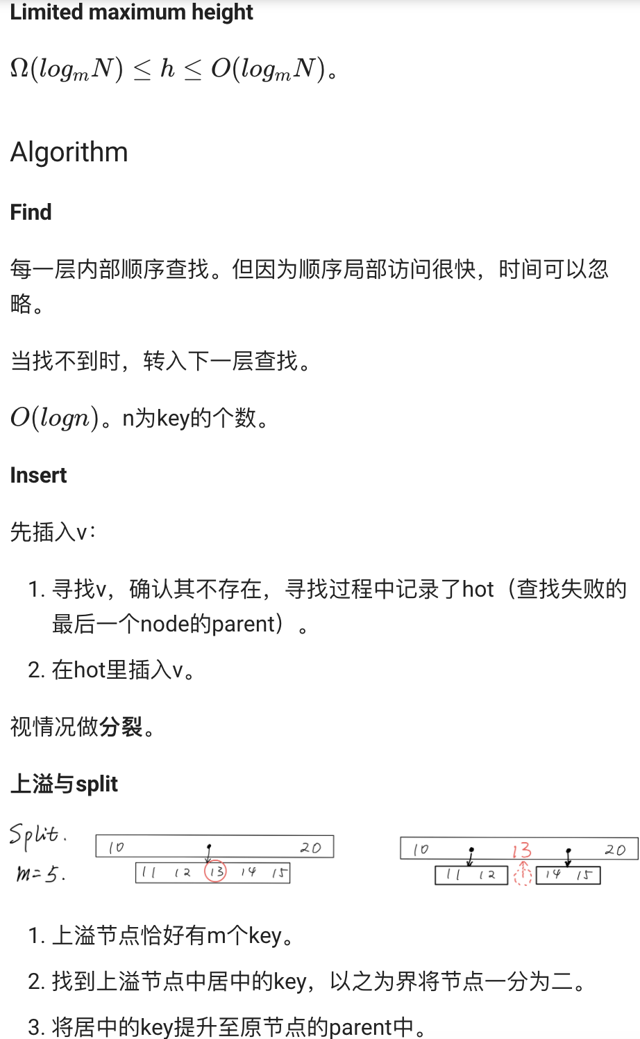
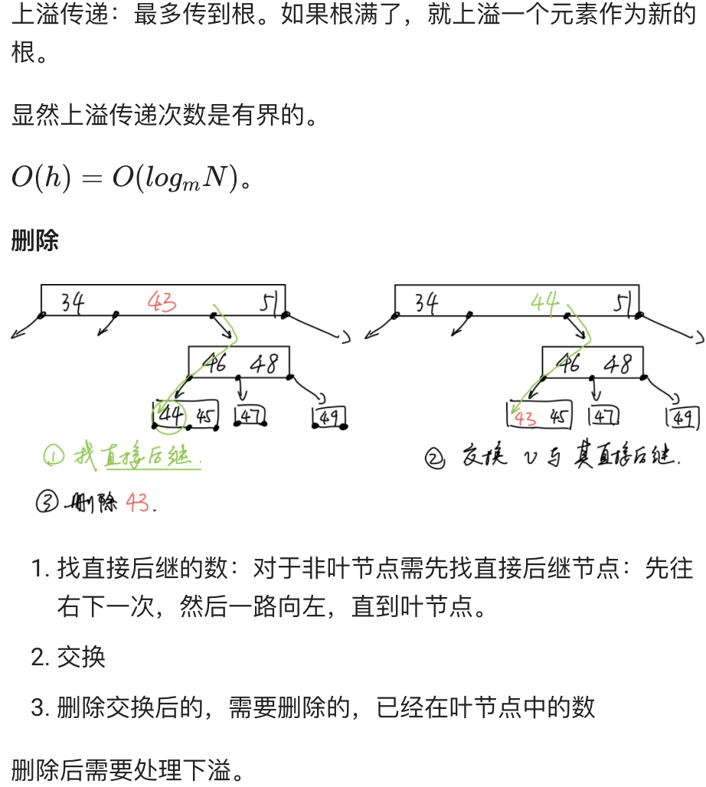
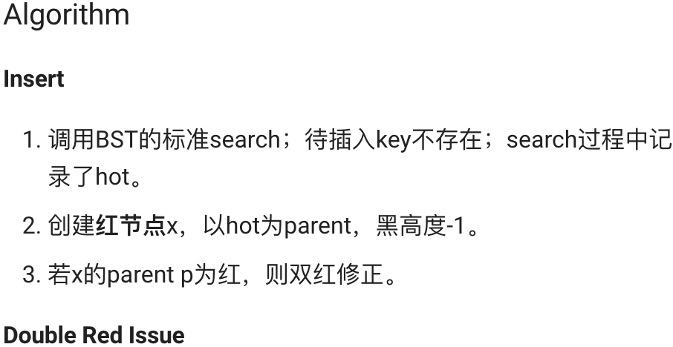
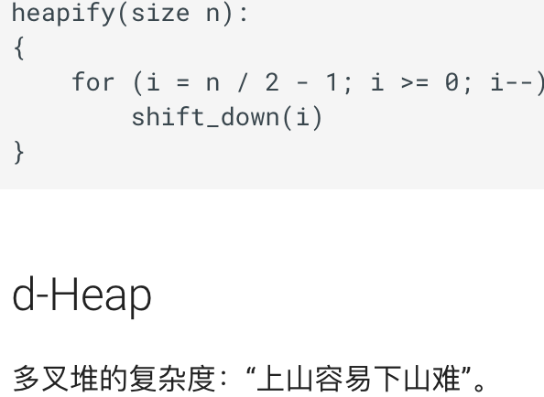
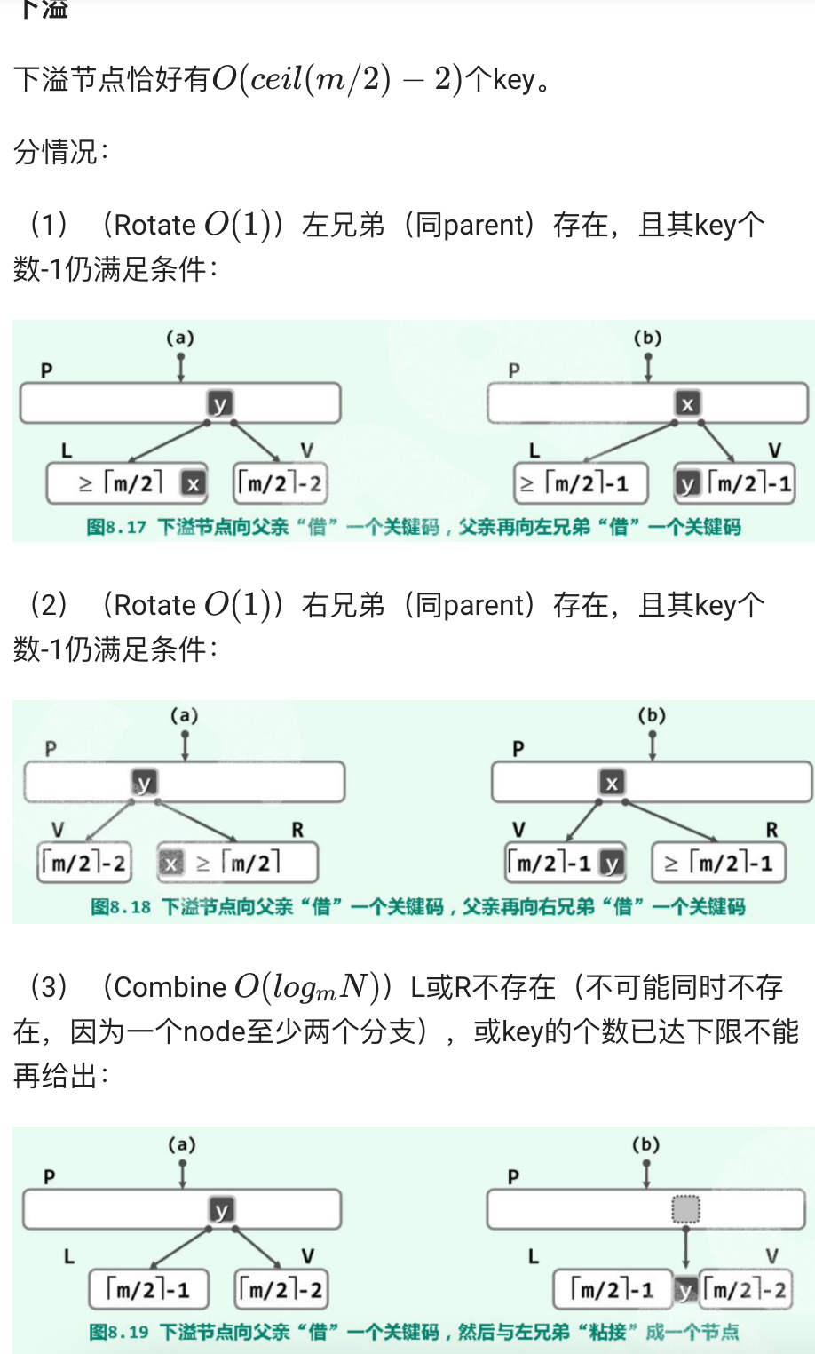
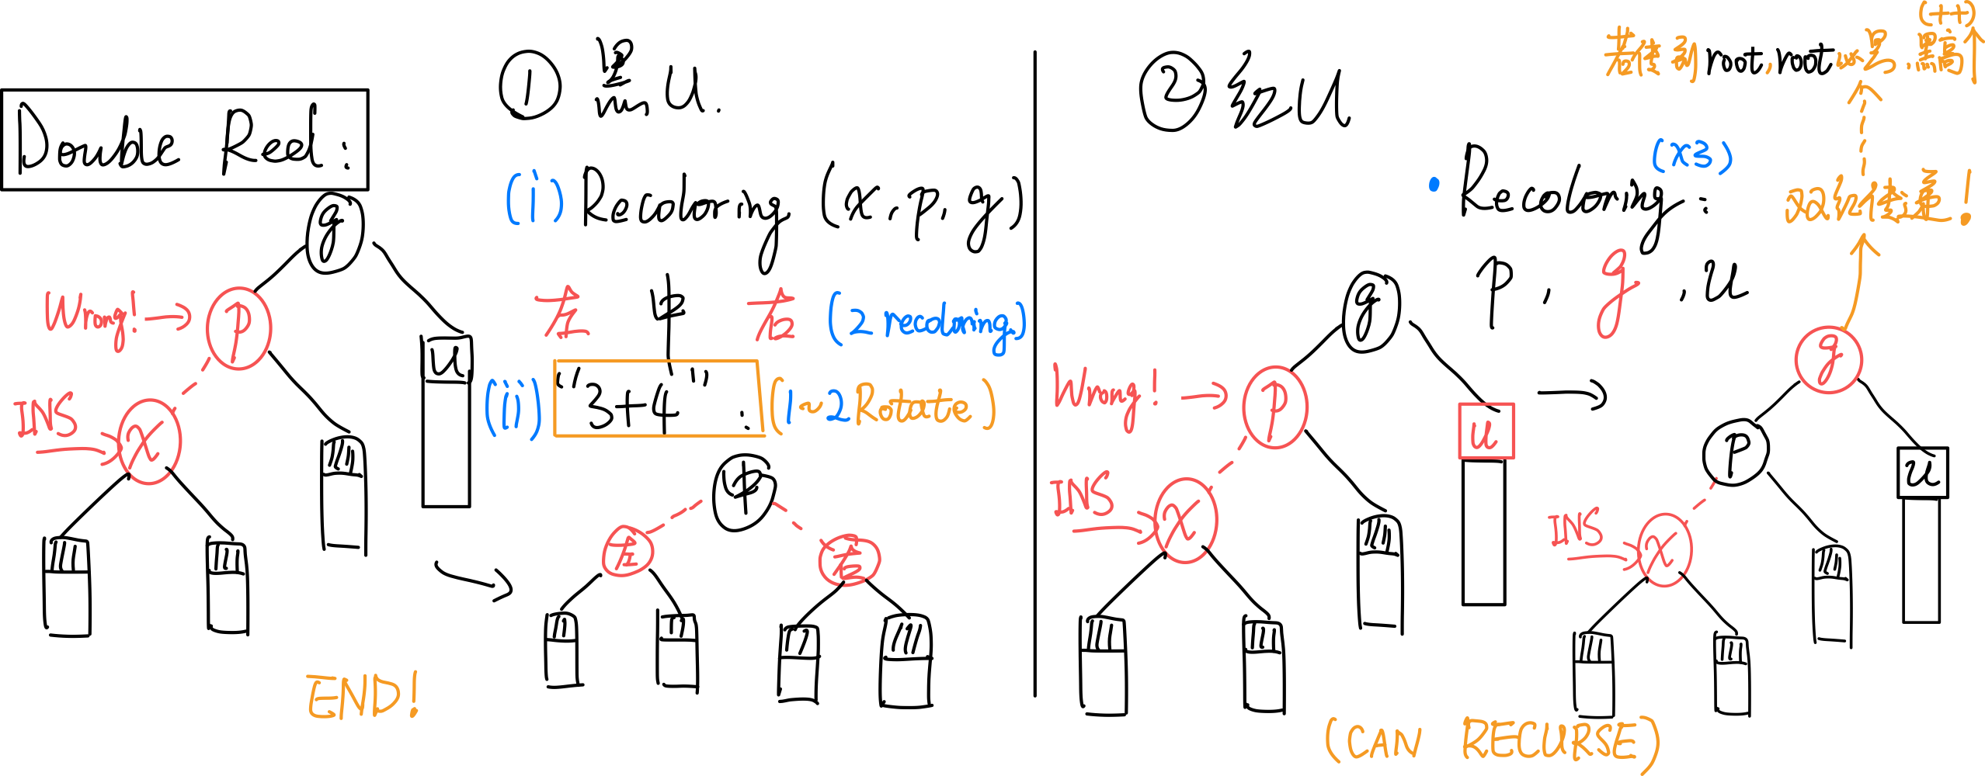
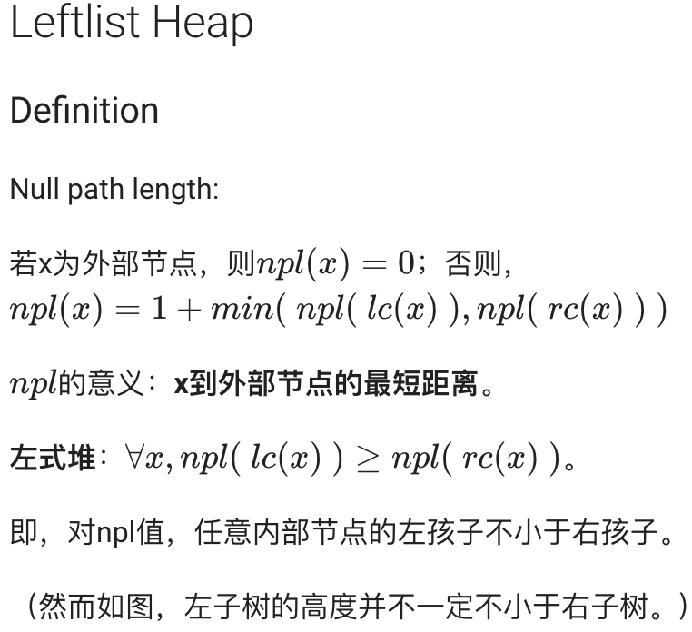

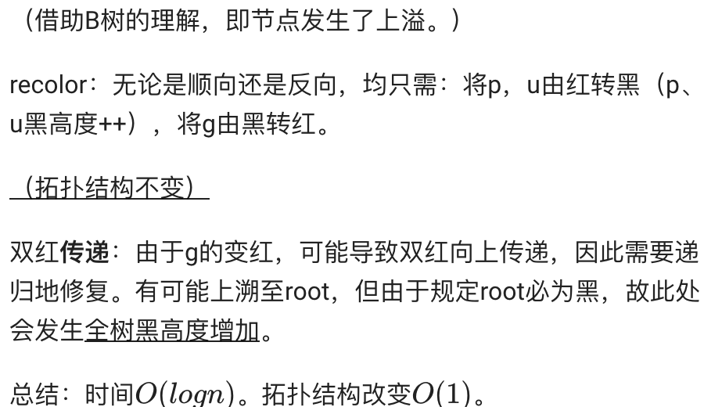
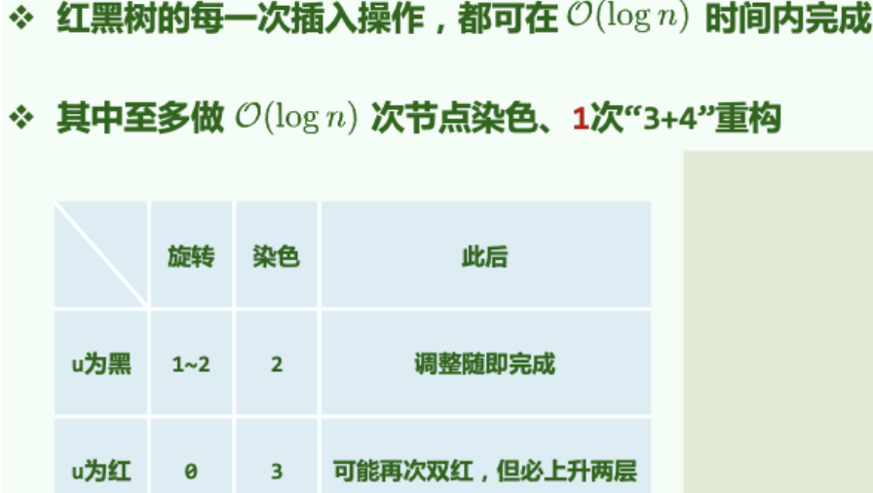
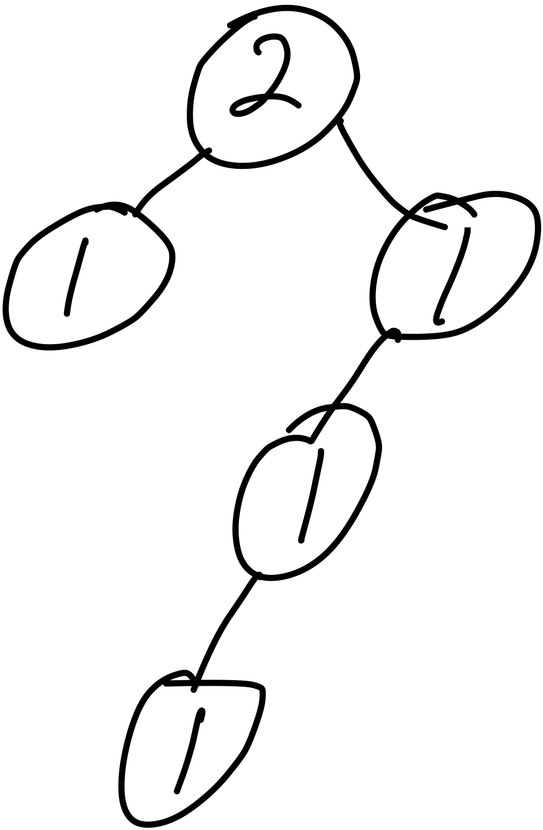

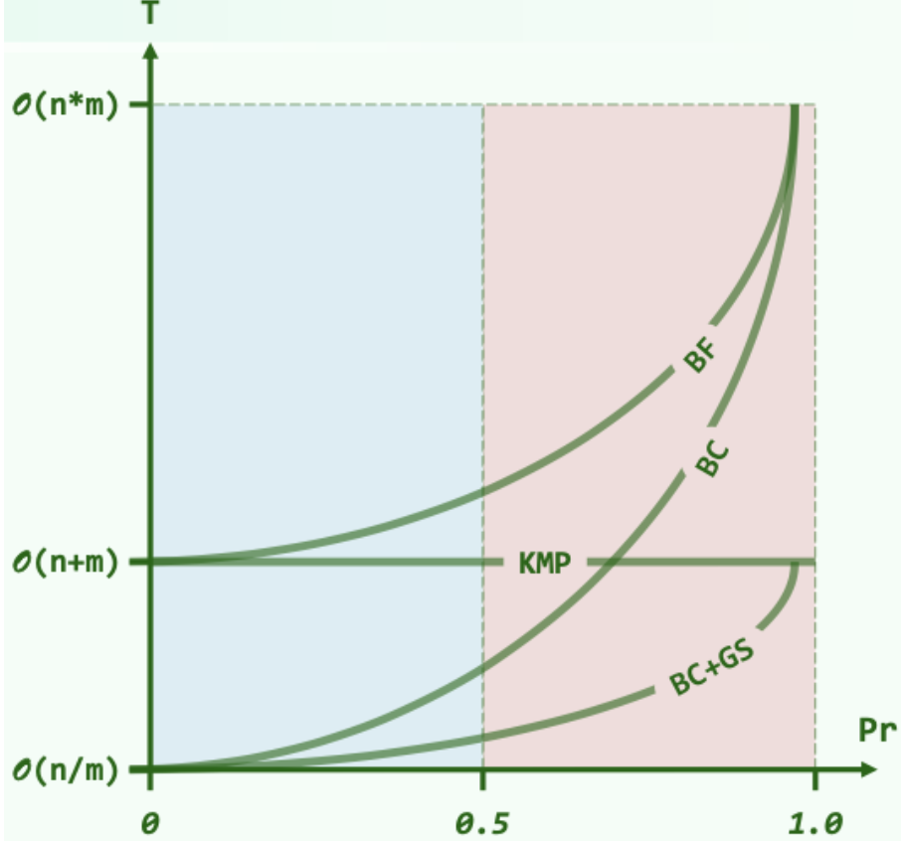
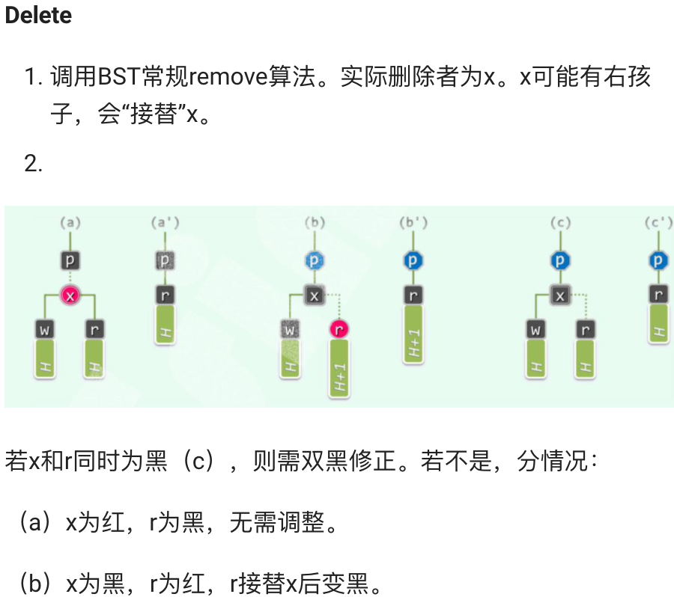
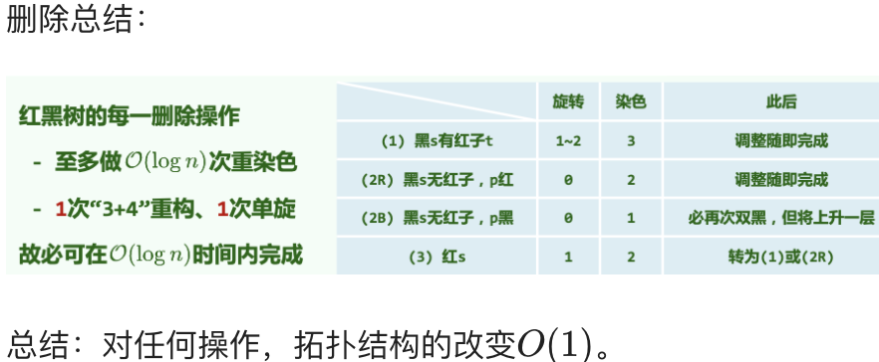

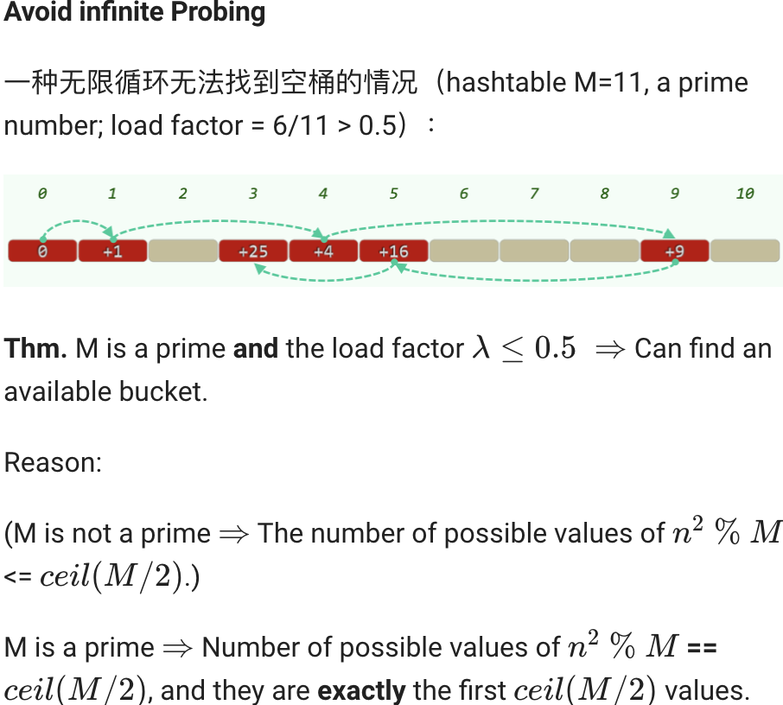
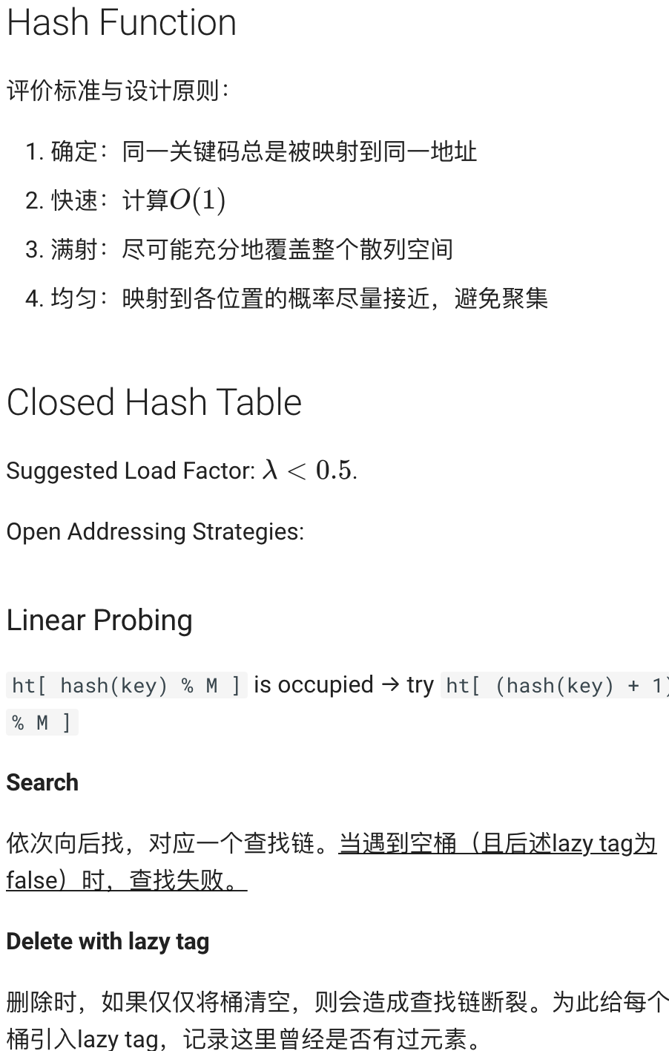
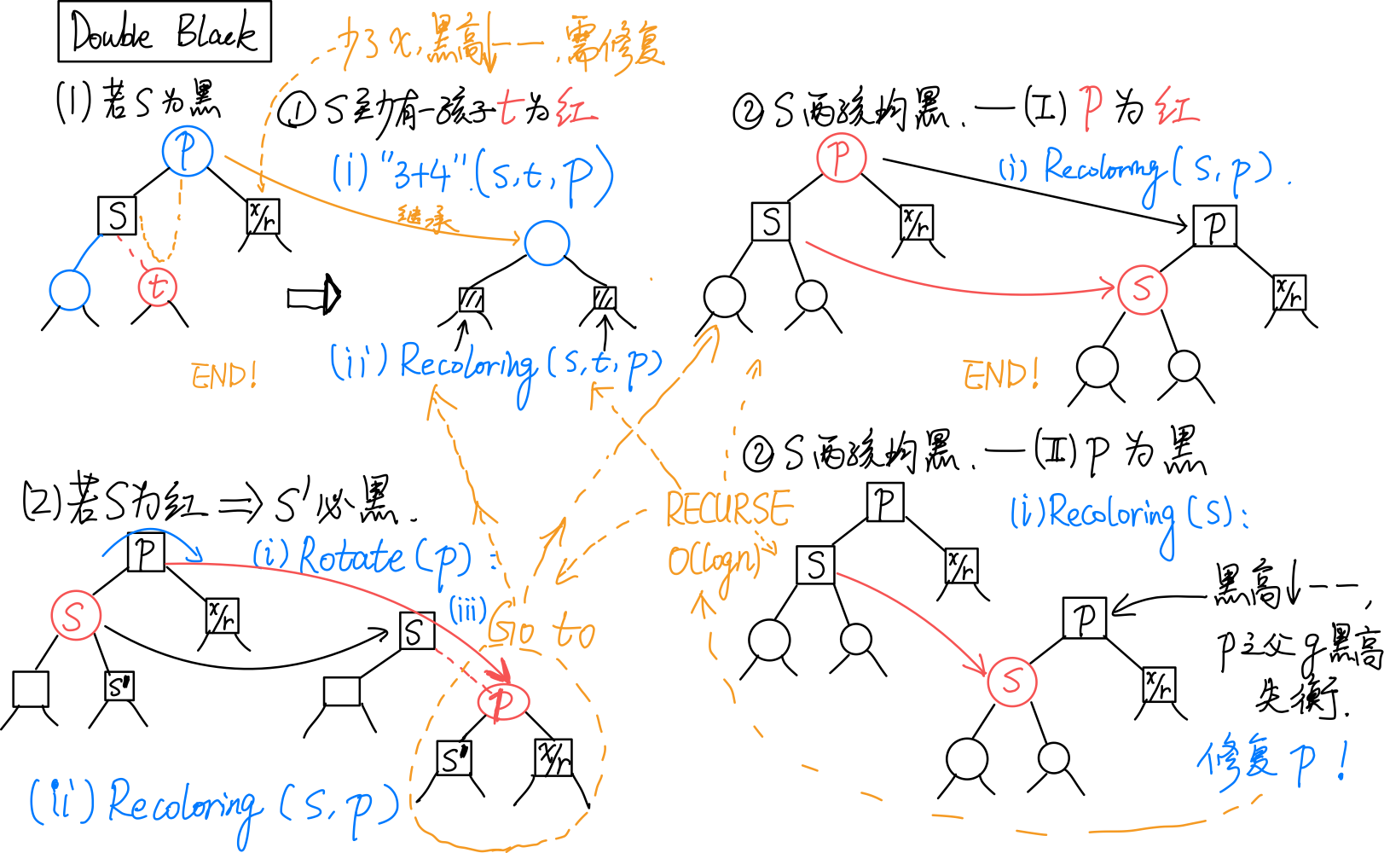
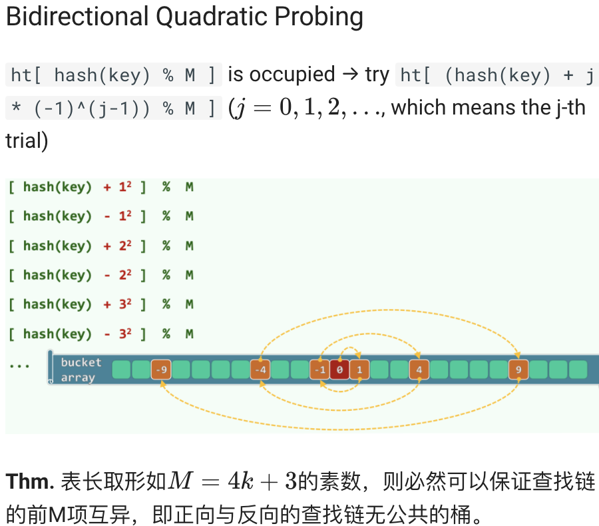

Slide 4
kd-tree
bubble | n^2 | 稳（严格不等关系才交换） | 某趟扫描无逆序对可提前终止；有逆序对可以记录最后一个逆序对的位置，hi直接跳过去
merge | nlogn | 稳（优先左边进入归并）
quick | 期望nlogn | 不稳 | 图
heap | nlogn | 不稳 | 图
radix | t(n+M) | 稳 | 低位优先；宽度t，每位范围M，规模n
select | n^2 | 滚动稳；swap不稳 | 前k个有序；第k+1：遍历k+1往后，选最小与当前第k+1个swap
insert | n^2 | 稳 | 扑克牌；第k+1，从第k向前遍历，寻找合适位置插入
shellsort |  | 不稳

